Slide 1
y tá
đá quý
dã quỳ
KHỞI ĐỘNG
quỹ

Slide 3
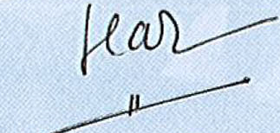
1
Phân biệt c với k
a. Nói
cô
cư
cò
cá
cổ
cỡ
cọ
ki
kề
kế
kẻ
kỉ
kẽ
kệ
câu cá
chữ kí

Slide 4
b. Ghi nhớ
i
ki
a
ca
k
c
e
ke
o
co
ª
kª
…
…

Slide 5
c. Thực hành
- Tìm tiếng bắt đầu bằng chữ c
cau
cua
cá
có
cà
của
- Tìm tiếng bắt đầu bằng chữ k
kí
ké
kẻ
kêu
kều

Slide 6
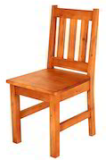
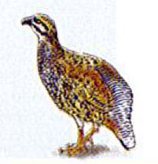
2
Phân biệt g với gh
a. Nói
ga
gà
gõ
gỗ
gù
gừ
ghe
ghi
ghì
ghé
ghế
ghẹ
gà gô
ghế gỗ

Slide 7
b. Ghi nhớ
i
ghi
a
ga
gh
e
ghe
g
o
go
ª
gheâ
…
…

Slide 8
c. thực hành
- Tìm tiếng bắt đầu bằng g
gà
gá
gả
ga
- Tìm tiếng bắt đầu bằng gh
ghe
ghi
ghê
ghé

Slide 9
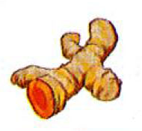
3
Phân biệt ng với ngh
a. nói
ngô
ngà
ngừ
ngủ
ngõ
ngự
nghe
nghề
nghé
nghỉ
nghĩ
nghệ
cá ngừ
củ nghệ

Slide 10
b. Ghi nhớ
i
nghi
a
nga
ngh
e
nghe
ng
o
ngo
ª
ngheâ
…
…

Slide 11
c. Thực hành
- Tìm tiếng bắt đầu bằng ng
ngõ
ngủ
ngỏ
ngu
- Tìm tiếng bắt đầu bằng ngh
nghe
nghê
nghé
nghĩ

Slide 12
Dặn dò ..................... ..................

